Slide 1

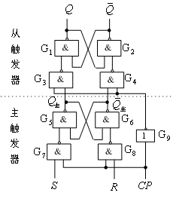
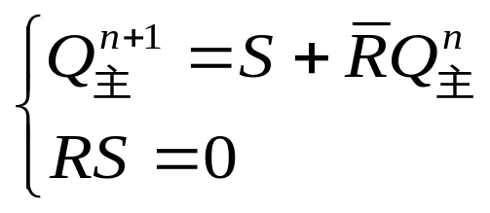
4.3 主从触发器
一、主从RS触发器
工作原理
（1）接收输入信号过程
CP=1期间：主触发器控制门G₇、G₈打开，接收输入信号R、S，有：
从触发器控制门G₃、G₄封锁，其状态保持不变。
0
1

Slide 2
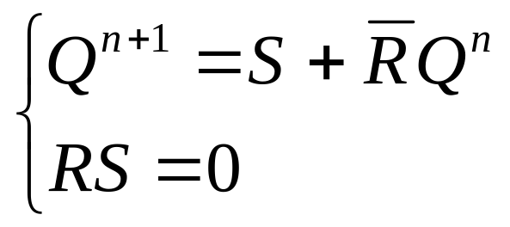
（2）输出信号过程
CP下降沿到来时，主触发器控制门G₇、G₈封锁，在CP=1期间接收的内容被存储起来。同时，从触发器控制门G₃、G₄被打开，主触发器将其接收的内容送入从触发器，输出端随之改变状态。在CP=0期间，由于主触发器保持状态不变，因此受其控制的从触发器的状态也即Q、Q的值当然不可能改变。
1
0
特性方程
CP下降沿到来时有效

Slide 3
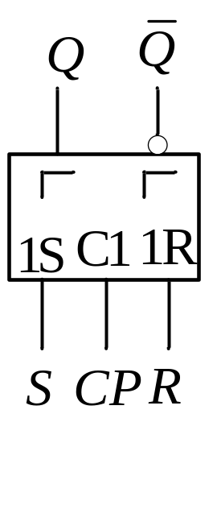
逻辑符号
电路特点
主从RS触发器采用主从控制结构，从根本上解决了输入信号直接控制的问题，具有 CP＝1期间接收输入信号，CP下降沿到来时触发翻转的特点。但其仍然存在着约束问题，即在CP＝1期间，输入信号R和S不能同时为1。

Slide 4
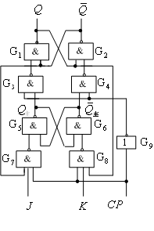
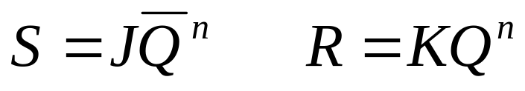
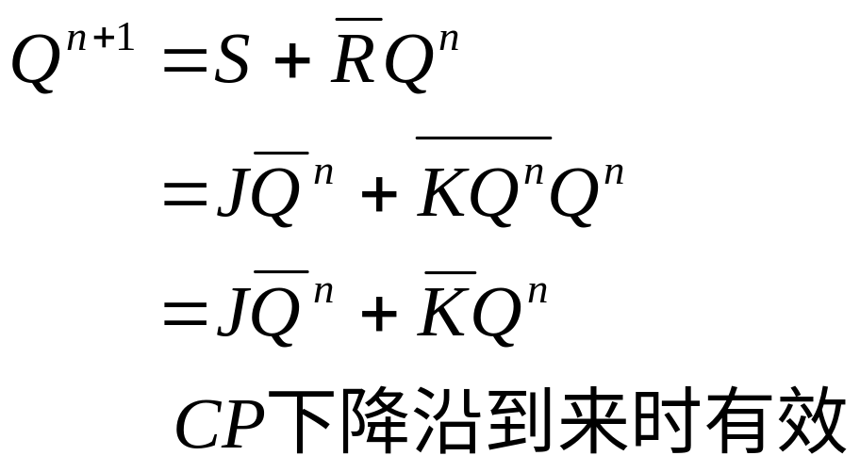
二、主从JK触发器
将
代入主从RS触发器的特性方程，即可得到主从JK触发器的特性方程：
主从JK触发器没有约束。

Slide 5
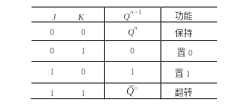
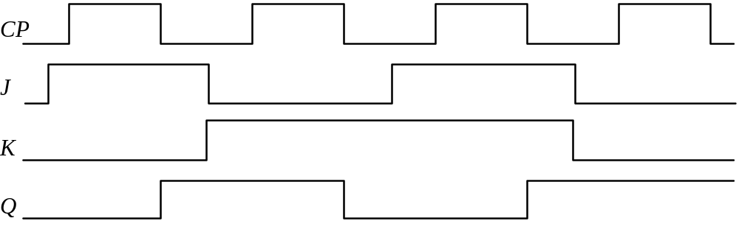
特性表
时序图

Slide 6
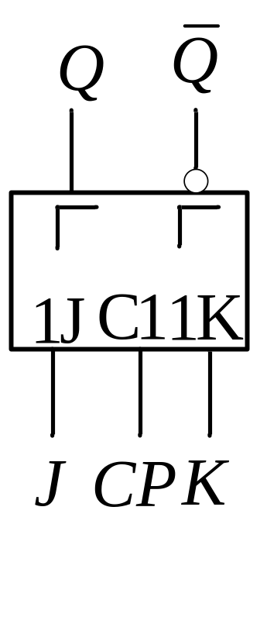
逻辑符号
电路特点
①主从JK触发器采用主从控制结构，从根本上解决了输入信号直接控制的问题，具有CP＝1期间接收输入信号，CP下降沿到来时触发翻转的特点。
②输入信号J、K之间没有约束。
③存在一次翻转问题。

Slide 7
主从JK触发器一次翻转问题
●现象：
主从JK触发器，在CP=1期间，无论JK怎么变化，CP下降沿达到后，次态只可能变离原态，这种现象称为一次翻转。
●原因：
主从JK触发器电路图中的两条反馈线会封锁G₇ 或G₈ ，使得触发器接收不到输入信号J或K。一条是Q端反馈到G₈输入端，另一条是Q反馈到G₇输入端。因为当Q为0或1时，两条反馈线中必有一条封锁相应的输入信号，即只有没被封锁的输入信号能送入触发器，该信号不管发生几次改变，主触发器状态都只发生一次改变。

Slide 8
主从JK触发器一次翻转问题
●分析：
设现态Q^{n}=0，若在CP=1期间，输入J由0变为1，则主触发器被置为1，以后无论J怎么变化，主触发器状态都不再改变。当CP的下降沿到来时，从触发器被置为1。
同理，若触发器现态为1态，在CP=1期间，输入K由0变为1，则主触发器被置为0；而且不能再翻转回来。当CP的下降沿到来时，从触发器被置为0。
可见，在CP=1期间，主触发器只能翻转一次（即只可能变离原态），而且JK的状态无论如何改变，也不可能再变回来。这种现象称为一次翻转。

Slide 9
主从JK触发器一次翻转问题
●结果
由于存在一次翻转现象，如果CP=1期间出现干扰信号，就会造成触发器的错误翻转，这就是主从JK触发器抗干扰能力下降的原因，为此，使用时，要求在CP=1期间，J、K的状态必须保持不变。为了减少干扰的机会，它适合在窄脉冲条件下工作。
●注意：主从JK触发器输出状态的改变，发生在CP下降沿到达的时刻；但是，这一状态的取值不是由下降沿到来时J、K的取值来确定，而是由主触发器的状态来确定。如下例：
CP
J
K
Q1
Q2

Slide 10
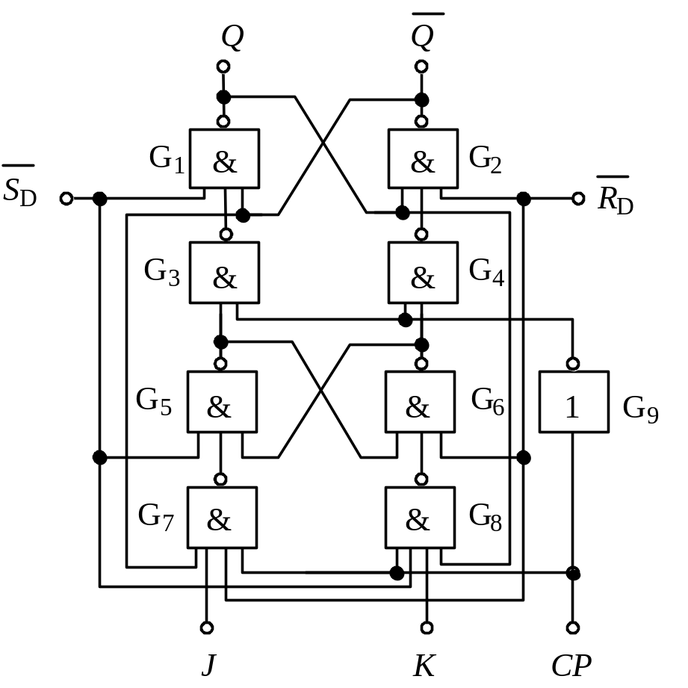
带清零端和预置端的主从JK触发器
1
1
0
0
1
1
0
0
1
1
0
1
1
0
1
1
R_{D}=0，直接置0
S_{D}=0，直接置1

Slide 11
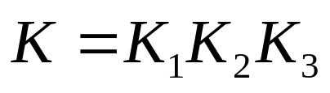
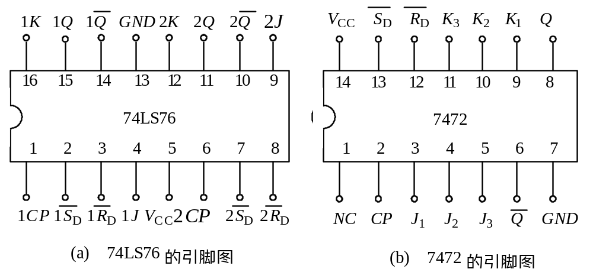
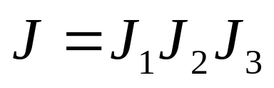
集成主从JK触发器
低电平有效
低电平有效
CP下降沿触发

Slide 12
与输入主从JK触发器的逻辑符号
主从JK触发器功能完善，并且输入信号J、K之间没有约束。但主从JK触发器还存在着一次翻转问题，即主从JK触发器中的主触发器，在CP＝1期间其状态能且只能变化一次，这种变化可以是J、K变化引起，也可以是干扰脉冲引起，因此其抗干扰能力尚需进一步提高。

Slide 13
例：画出主从 JK 触发器输出端波形图。
CP
J
K
Q

